Slide 1
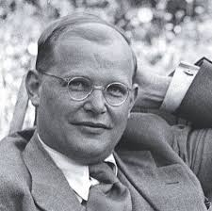
Bonhoeffer 1906 - 1945
Geloof en vrijheid

Slide 2
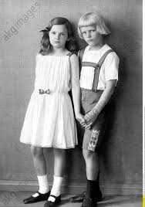
Dietrich geboren 4 februari 1906 in Breslau (ligt nu in Polen)
Tweelingzus Sabine
Vader: Karl, psychiater, (1933 Van der Lubbe onderzocht)
Was niet gelovig, liberaal
Respecteerde het geloof van zijn vrouw
Geen holle woorden, geen zelfmedelijden, zelf formuleren

Slide 3
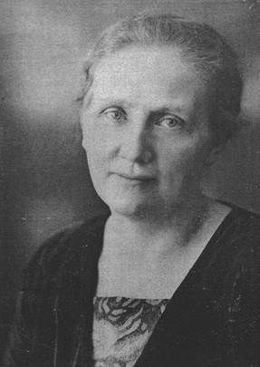
Moeder is Paula von Hase
Gelovig,
kerkgang alleen bij bijzondere gelegenheden
Lerares, muzikaal (ook Karl Friedrich en Dietrich)
echte vroomheid,
standvastig
beslist uitkomen voor je geloof

Slide 4
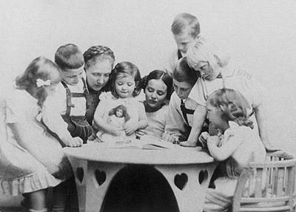
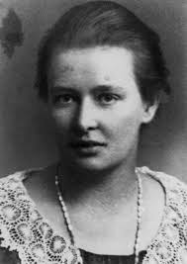
Moeder was bevoegd kinderen les te geven
Deed dat tot en met 7 jaar, dan naar school
Zorgde zelf voor godsdienstige opvoeding
Vraag van Dietrich (4 jaar): houdt de goede God ook van schoorsteenvegers?
Kindermeisjes onder andere Maria Horn
Behoorde tot Hernhutters, nadruk op persoonlijke vroomheid
Gebruik van de Losungen – dagtekst uit OT en NT
Bonhoeffer gebruikte die tot op het laatst

Slide 5
Vanaf 1916 woont de familie in Berlijn
In de wijk Grunewald, wijk voor de elite
WO I van grote invloed
Politieke achtergrond is het nationalisme
In 1917 komt zoon Walter om in Vlaanderen
Lied bij uitvaart gekozen door Paula:
Wat God doet dat is welgedaan
Dietrich krijgt zijn Bijbeltje, altijd gebruikt.
Duitsland grote nederlaag
Diep vernederd, veel gebieden kwijt en hoge betalingen
Voedingsbodem voor nationaalsocialisme
Dietrich: Duitsland niet alleen schuldig
Huis in Grunewald
Nu Bonhoeffer Haus - herinneringshuis
Na 1918 had het gezin een goed tijd

Slide 6
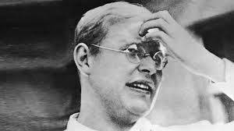
1920 besluit Dietrich (14 jaar) theologie te gaan studeren
Negatief ontvangen.
Klaus: kerk is kleinburgerlijk, saai en zwak.
Antwoord Dietrich: dan ga ik juist deze kerk hervormen.
Bramwell Booth 1921 hielp Duitse kinderen aan melk. Indruk op Dietrich

Slide 7
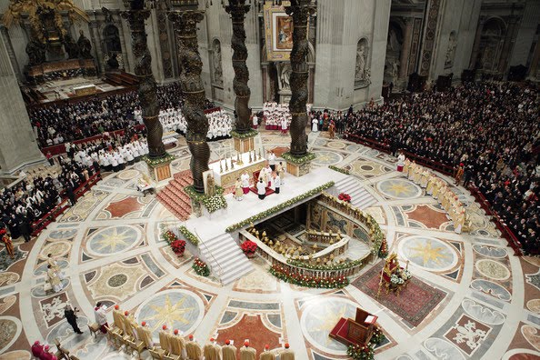
reis naar Rome met broer Klaus 1924 (reeds student).
Onder indruk van dienst in St. Pieter: diversiteit aan geestelijken:
Wit, zwart, geel. Eenheid over grenzen van land en ras heen.
Tegen nationaalsocialisme met ras, volk en staat, dit scheidt mensen.

Slide 8
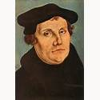
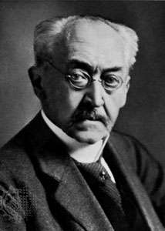
Studie: zelfstandige weg tussen Von Harnack en Barth
Von Harnack – historisch-kritisch/rationele benadering van Bijbel, geen wonderen. Rede/mens geeft kennis ook voor geloof.
Karl Barth - God openbaart zich loodrecht van boven en alleen in die openbaring is God te ontmoeten. Alles wat een mens over God te weten komt is louter uit genade.
Maakte ook veel studie van Luther
Bonhoeffer: Bijbel is historische bron èn drager van de openbaring.
Blijft in denken dichtbij Barth en Luther:
Geloof is genade.
Niet: mens klimt via religie op tot God, maar : God daalt tot ons af.

Slide 9
Via Parijs naar Barcelona
In 1927 promoveert Bonhoeffer summa com laude op Communio Sanctorum, Christus bestaande als gemeente.
Als vicaris naar Duitssprekende gemeente in Barcelona.
Reist via Parijs en bezoekt de Sacré Coeur. Ziet daar prostituees en moordenaars knielen. Zag dit liever dan het neerknielen van een ijdele heer. (Oog voor verworpenen.)
Gaat in 1928 terug naar Berlijn, wil functie aan universiteit open houden.
1930 Habilitationsschrift (bevoegdheid te doceren): Akt und Sein. Theologie geen tak van filosofie, menselijk denken, maar openbaring. Met rede kom je niet verder dan ronddraaien in jezelf.

Slide 10
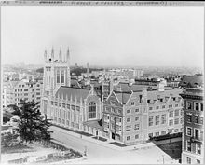
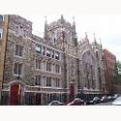
Reis naar USA met grote impact 1931
Voor studie naar New York.
Union Theological Seminary, progressief. Konden niets met zonde en vergeving.
Medestudent Fisher nam hem naar Abessynian Baptist Church in Harlem. Hier blank en zwart niet gescheiden. Predikant Powell: persoonlijke verlossing in Jezus en politieke strijd tegen racisme horen bij elkaar! (anders dan Luther en kerk Duitsland!)
Ontmoette Fransman Lasserre. Werden van vijanden vrienden. Hij was pacifist.
Hielden later samen lezingen over vrede. Heel de aarde is van God. Stimulans voor oecumene. Bergrede werd leidraad voor praktijk.
De periode grote invloed: van theoloog christen geworden
Hoogmoed afgelegd, Bijbel is persoonlijk woord tot jou, intens gebed, Bergrede niet als spiegel tot zondekennis, maar opdracht voor nu.

Slide 11
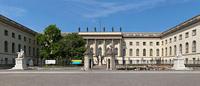
1931 - 1933
Benoemd tot jeugdsecretaris bij de Wereldbond voor vriendschapsarbeid onder de kerken – voorloper van de Wereldraad van Kerken. Maakte zich sterk voor mondiale vrede en gerechtigheid. Dit ging in tegen opkomend nationaalsocialisme
Docent met een ander geluid aan universiteit.
Friedrich-Wilhelms-Universität,
Nu Humboldt Universität
Niet vragen: hebben we God en kerk wel nodig, maar willen we ons laten gebruiken? God heeft ons nodig.
Word leerling van Christus en niet een (menselijk) leider (Hitler).

Slide 12
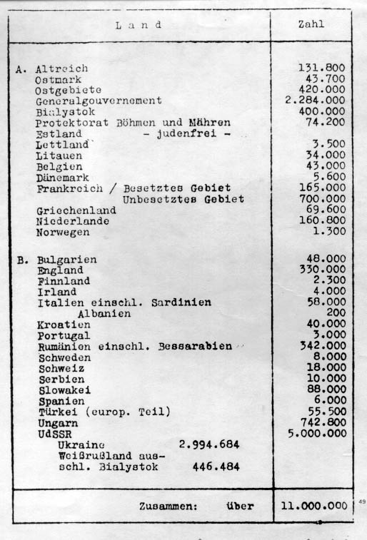
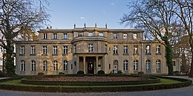
Hitler aan de macht 30 januari 1933
Hij begon al snel met maatregelen tegen joden.
Een overzicht:
1 april 1933, boycot van Joodse winkels
7 april 1933, ontslag van Joden uit openbare ambten
15 sept. 1935, afkondiging Neurenberger rassenwetten
5 okt. 1938, stempel “J” in het paspoort van Duitse Joden
9/10 nov. 1938, Kristallnacht: synagogen brandden
30 jan. 1939, Aankondiging van vernietiging Joodse ras
2 sept. 1941, Joden moeten een gele ster dragen
20 januari 1942 Wannseeconferentie
'definitieve oplossing’
voor het 'Jodenvraagstuk’
(Endlösung der Judenfrage).
Deportaties naar de
vernietigingskampen.

Slide 13
Kerk en de Joden
Al heel vroeg zag Bonhoeffer dat Hitler een wolf was in (soms christelijke) schaapskleren.
Verzette zich tegen het aannemen van de Ariërparagraaf in de kerk.
Schreef: Die Kirche vor der Judenfrage. Hierin de bekende zin: slechtoffers van onder het wiel niet alleen helpen, ook een spaak in het wiel steken. Dit ging veel geestverwanten te ver!
Kerk Duitsland overheerst door de Deutsche Christen, deze ging mee met opvattingen van Hitler, accepteerde de Ariërparagraaf.
Protestbrief hiertegen aanvaard werd door 2000 predikanten ondertekend. Men richtte de Pfarrernotbund op.

Slide 14
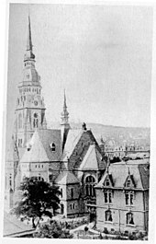
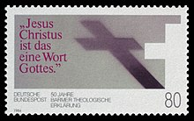
Bekennende Kirche
29 – 31 mei 1934 eerste Freie Bekenntnissynode van de Pfarrernotbund in Barmen. Formuleren (auteur Karl Barth) Thesen met als kern: geen machten, gestalten en waarheden naast het Woord. Kerk niet in dienst stellen van eigen wensen (namelijk nationaalsocialisme). Bermer Thesen (ook in kerkorde PKN)
Dit het geboorteuur van de Bekennende Kirche.
In april 1935 begint de BK een eigen (illegaal) Predigerseminar (opleiding van theologiestudenten voor predikantschap). Bonhoeffer krijgt daarvan de leiding, vanaf juni gevestigd in Finkenwalde.

Slide 15
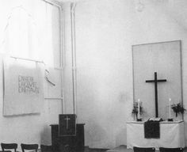
In Finkenwalde veel aandacht voor gebed, zingen van Psalmen en liederen (vaak een week of langer herhaald), meditatie (na het ontbijt een half uur), broederschap (je mocht nooit over een ander spreken in zijn afwezigheid) en stilte: de dag moest in stilte beginnen, dan meditatie: het eerste woord dat je moet horen is Gods Woord. Bijbelwoord moet een persoonlijk woord voor jou zijn. Verder leren Christus na te volgen. Twee boeken uit deze periode: Nachfolge (1937) en Gemeinsames Leben (1939). Finkenwalde door Gestapo in 1937 gesloten.

Slide 16
Predikanten Finkenwalde

Slide 17
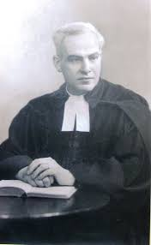
Neurenbergerwetten 15 september 1935
Wet tot bescherming van het Duitse bloed en de Duitse eer.
Joden beroofd van gelijkberechtiging; geen huwelijk van een Jood met een Duitse burger.
Bonhoeffer drong aan dat BK het opnam voor de vervolgden
Uitspraak in deze tijd: alleen wie het uitschreeuwt voor de Joden mag gregoriaans zingen.
BK tegen deze Arische paragraaf, voorzover het de kerk betreft.
4 juni 1936 een memorandum opgesteld tegen politiek van Hitler betreffende kerk en Joden. In verkorte vorm later voorgelezen.
Duitse kerkvolk keerde zich tegen hen. Hitler had Duitsland laten
verrijzen uit graf van Versailles.
Joods-christelijke predikant Hildebrandt gearresteerd.
Vrij door Dohnanyi, kon vluchten naar Londen.

Slide 18
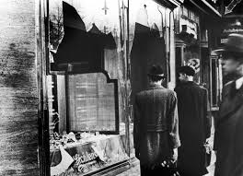
1938 maart Anschluss van Oostenrijk
Van elke predikant wordt gevraagd trouw te zweren aan Hitler.
Predikanten BK weigeren: dat is afgoderij.
Velen zien het echter als formaliteit.
Tweelingzus Sabine en man Gerhard Leibholz (jood) vluchten op aanraden Hans von Dohnanyi (zwager)
9 november 1938 Kristallnacht.
Vernieling van 1400 synagogen en 7000 Joodse winkels.
Bonhoeffer noteert deze datum bij Psalm 74
7 Zij staken Uw heiligdom in brand;
tot de grond toe ontheiligden zij de woning van Uw Naam.
8 Zij zeiden in hun hart: Laten wij die gezamenlijk plunderen!
Zij verbrandden al Gods ontmoetingsplaatsen in het land.
BK zweeg, Bonhoeffer ervoer verwijdering.

Slide 19
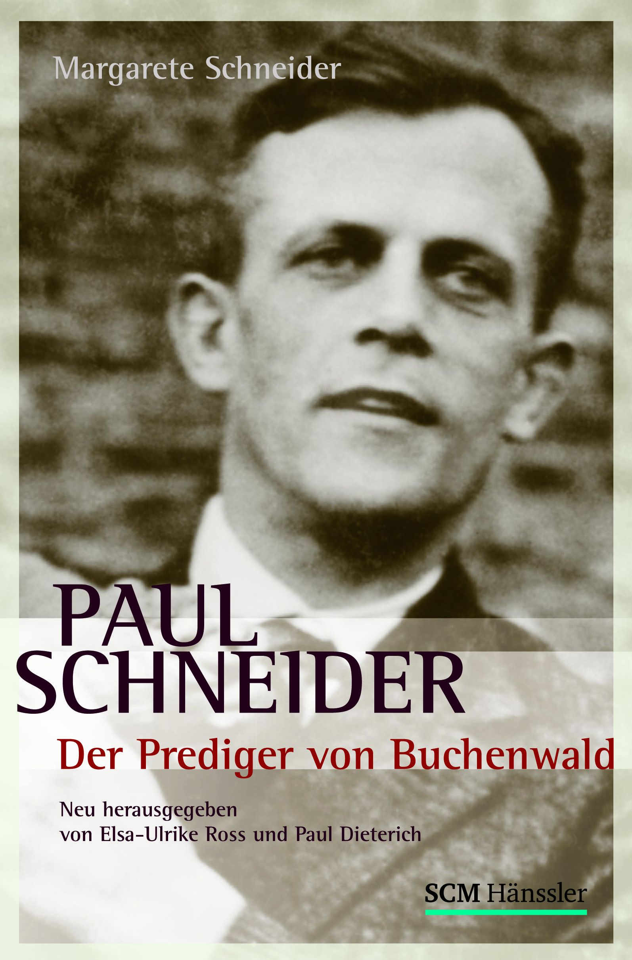
Wie gelooft vlucht niet
Januari 1939 ook dienstplicht voor Bonhoeffer.
Vrienden bedachten uitweg: jaar doceren in USA aan Union Theological Seminary.
Geen rust, wilde terug: als je beproevingen van het volk niet deelt kun je niet geloofwaardig kerk opbouwen na de oorlog.
Was 2 juni vertrokken, 27 julie weer in Berlijn.
Was via Londen gereisd om Sabine en Gerhard te ontmoeten.
Hoorde dat Paul Schneider - die zich niet wenste te schikken naar wil nazi’s – als martelaar was gestorven in Buchenwald.
1 september 1939 inval in Polen, begin WO II

Slide 20
Als een dronken man het publiek in rijdt, moet je niet eerst de slachtoffers verzorgen, maar de dronkenman het stuur uithanden nemen.
In huize Bonhoeffer werd de mogelijkheid besproken Hitler aan de kant te schuiven. Dietrich erbij betrokken. Gerechtigheid en liefde van Christus vraagt om daad: moorden voorkomen.
In september 1940 krijgt hij een ‘spreekverbod’.
Kwam door Dohnanyi bij de Abwehr (Inlichtingendienst): vanwege goede contacten in buitenland spioneren. Werd een dubbelspion: informeerde buitenland over Hitler en zocht hulp voor Duitse verzet.
Krijgt publicatieverbod: had boek over Psalmen geschreven, waren te Joods.

Slide 21
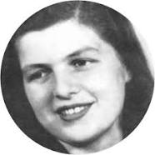
Eind september 1942 werden de Joden verplicht een Jodenster te dragen.
Bonhoeffer begreep waar dit heenging
Probeerde Joden te redden door ze als spion naar Zwitserland te laten gaan. Operatie 7.
Zwitsers geloofden zijn opzet niet. Pas na hoog bedrag gingen ze akkoord. Hiervoor moest Dohnanyi groot bedrag uit kas Abwehr halen. Dit gaf bij een controle verdenking. Speelde mee bij arrestatie in 1943.
Half januari 1943 verloofde Dietrich zich met Maria von Wedemeyer.
Door de omstandigheden waren het telkens korte ontmoetingen.
In maart 1943 enkele mislukte aanslagen op Hitler.
5 april Dohnanyi en Bonhoeffer opgepakt. Bonhoeffer mocht alleen bijbeltje meenemen. Ze zijn nooit meer thuis gekomen

Slide 22
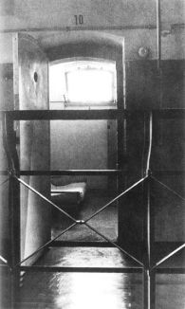
In de gevangenis Tegel, wachtend op onderzoek en proces. Rekende op vrijspraak. Men had nog geen vermoeden van betrokkenheid bij aanslagen op Hitler.
Aanvankelijk slecht behandeld.
Leefde gedisciplineerd, zoals ook in Finkenwalde.
Vroeg op, rek- en strekoefeningen, meditatie. Las de Psalmen weer opnieuw.
Besteedde verder tijd aan studie en schrijven van brieven. Eerst in code, later direct via vriendelijke bewaker.
Verlichting van gevangenschap door oom Paul von Hase, commandant Wehrmacht in Berlijn. Naar cel 92.
Gebruikte zijn positie ook voor andere gevangenen.

Slide 23
Zelfs in de gevangenis is hij nog een heer

Slide 24
In 1944 nieuwe gedachten van Bonhoeffer in brieven aan Eberhard Bethge: spreekt over een religieloos christendom.
We kunnen niet meer met de woorden van vroeger vertellen wat christendom is en wat Christus vandaag voor ons is: de tijd van religie is voorbij.
Bekende zin: voor en met God leven wij zonder God. God laat zich uit de wereld terugdringen tot op het kruis.
Voortdurende vraag van Bonhoeffer:
Hoe krijgt Christus gestalte in ons leven
(kerk en maatschappij)
Eberhard Bethge nam deel aan seminarie Finkenwalde. Snel vriendschap. Hij begreep Bonhoeffer en kon weerwoord geven.
Eberhard Bethge trouwde met nicht van Dietrich: Renate Schleicher. Haar moeder was Ursula Bonhoeffer. Haar vader Rüdiger in 1945 vermoord.

Slide 25
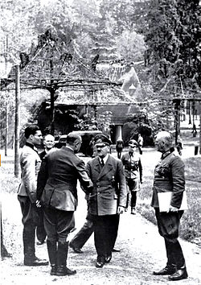
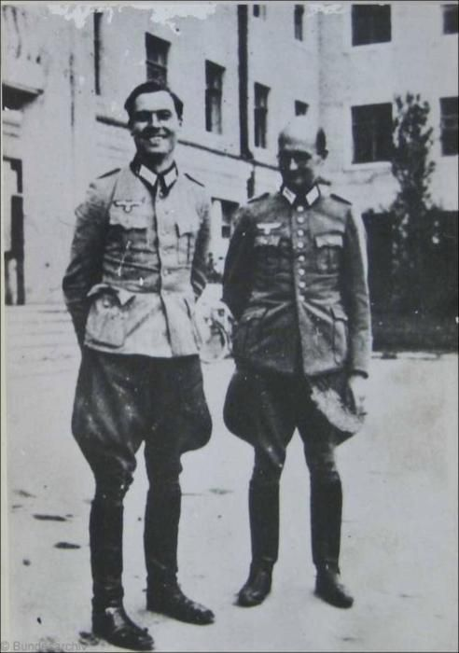
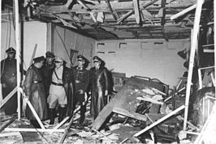
1944 Stauffenberg leider verzet. 'Operatie Walküre’.
Deed op 20 juli aanslag op Hitler, mislukte. Bom aan binnenkant tafelbrede tafelpoot.
Hitler wel gewond. Zag bewaring als bevestiging dat hij uitverkorene van God was om Duitse volk te leiden.
De mislukte aanslag en staatsgreep waren aanleiding voor de Gestapo om meer dan 7.000 mensen te arresteren, van wie 4.980 werden geëxecuteerd.
Links Von Stauffenberg
Friedrich Olbricht en Stauffenberg planden Operatie Walküre dat regering na dood Hitler moest regelen

Slide 26
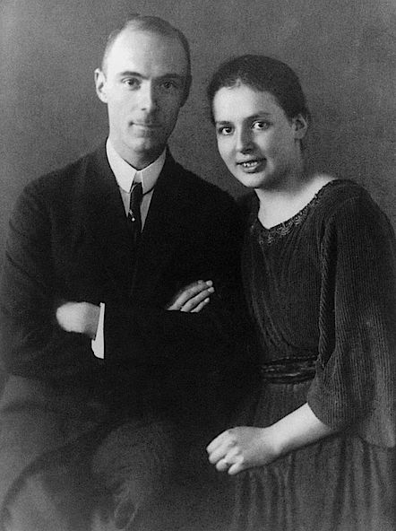
op 26 september 1944 ‘Kroniek van de schande’ gevonden. Hans von Dohnanyi had alle misdaden van de nationaalsocialisten c.q. Hitler (velen niet bekend bij volk) genoteerd als aanklacht voor na de oorlog.
Ook rol Bonhoeffer nu duidelijk. Begreep dat dit zijn einde betekende. Weigerde aanbod om te ontsnappen: te gevaarlijk voor familie en Maria.
Broer Klaus gearresteerd en zwager Rüdiger Schleicher
(man van zus Ursula).
Oom Paul von Hase opgehangen.
8 oktober overgebracht van Tegel naar gevangenis van Gestapo.
2 februari Klaus en Rüdiger ter dood veroordeeld.
Bonhoeffer als gevangene, Hamburg
Rüdiger en Ursula

Slide 27
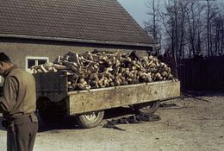
Op 7 februari met anderen uit het verzet overgebracht naar Buchenwald.
Probeerde hier zwakke broeders over hun zwaarmoedigheid heen te helpen.
Zondag 8 april was Pasen. Men vroeg hem een preek te houden. Wilde anderen niet ‘overvallen’. Maar atheïst Kokorin sloot zich bij verzoek aan.
Las teksten van de Losungen: Jesaja 53:5 zijn striemen zijn onze genezing en
1 Petrus 1:3 Hij heeft ons opnieuw geboren doen worden door de opstanding van Jezus uit de dood.
Na het slotgebed ging deur open: meekomen. Ieder wist dat dit de galg betekende.
Vroeg groeten doen aan bisschop Bell.
Zei tegen (Engelse gevangene) Best: dit is het einde, voor mij het begin van leven.
Ingang Buchenwald
Dit troffen de Amerikanen aan

Slide 29
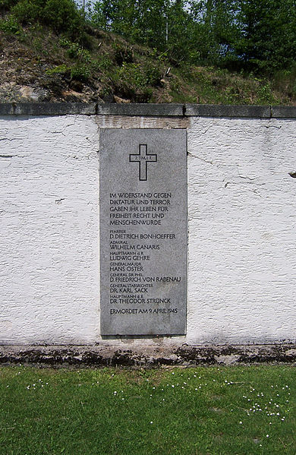
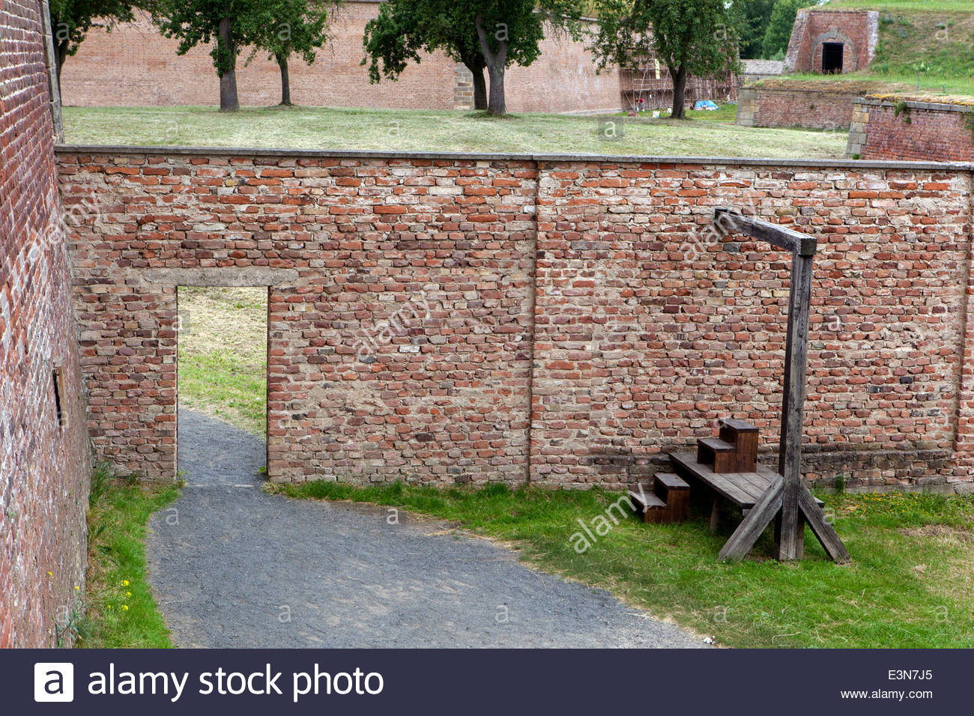
Naar Flossenbürg gebracht.
(Aan grens met Tsjechië)
Doodvonnis vrijwel zeker van Hitler persoonlijk: vernietig de samenzweerders.
9 april 1945
Dohnanyi doodgeschoten in
Sachsenhausen
Canaris, Oster en Bonhoeffer opgehangen in Flossenbürg
Kamparts over Bonhoeffer: zelden een man zo ootmoedig zien sterven

Slide 30
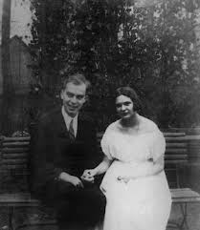
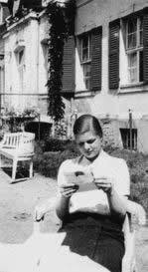
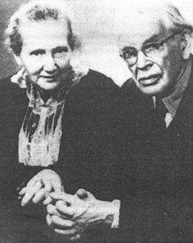
Na 7 februari geen berichten meer van Dietrich
Laatste brief is van 17 januari.
Pas 31 mei hoorde Sabine (in Engeland) wat er was gebeurd.
Maria von Wedemeyer hoorde in juni over Dietrich
Pas in juli voor Karl en Paula duidelijk dat
Dietrich 9 april
Hans von Dohnanyi 9 april
Klaus en (schoonzoon) Rüdiger 23 april
vermoord waren.

Slide 31
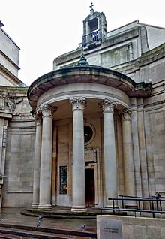
27 juli 1945
gedachtenisdienst in Holy Trinity Church in Londen
voor Klaus en Dietrich door Bisschop Bell,
via BBC (radio) uitgezonden zodat Karl en Paula de dienst ook konden horen.
“In de edele gemeenschap van bloedgetuigen van verschillende tradities vertegenwoordigt hij zowel het verzet van de gelovige ziel in de Naam van God tegen de aanval van de boze, als het morele en politieke verzet van het menselijk geweten tegen onrechtvaardigheid en wreedheid.”
Gezongen: wie maar de goede God laat zorgen.
Sloot af met woorden uit een preek van Dietrich:
wie op de Heer vertrouwt moet zich wel verheugen.

Slide 32
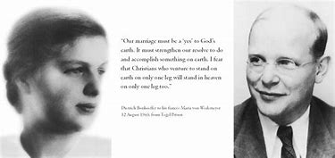
1 Door goede machten trouw en stil omgeven,
behoed, getroost, zo wonderlijk en klaar,
zo wil ik graag met u, mijn liefsten, leven,
en met u ingaan in het nieuwe jaar.
2 Wil nog de oude pijn ons hart vernielen,
drukt nog de last van 't leed dat ons beklemt,
o Heer, geef onze opgejaagde zielen
het heil waarvoor Gij zelf ons hebt bestemd.
3 En wilt Gij ons de bittre beker geven
met gal gevuld tot aan de hoogste rand,
dan nemen wij hem dankbaar zonder beven
aan uit uw goede, uw geliefde hand.
7 In goede machten liefderijk geborgen
verwachten wij getroost wat komen mag.
God is met ons des avonds en des morgens,
is zeker met ons elke nieuwe dag.
Hier zijn nog een paar regels, die mij de laatste avonden zijn ingevallen. Ze zijn een kerstgroet voor jou, onze ouders en zuster.
Met deze woorden voegde Dietrich Bonhoeffer zijn beroemd geworden gedicht “Door goede machten trouw en stil omgeven” bij de brief die hij vanuit gevangenschap stuurde aan zijn verloofde
https://www.youtube.com/watch?v=aN7dGz6NH5M

Slide 33
Dietrich als Duitse verzetsheld.
Aanvankelijk niet door de kerk als martelaar genoemd op 20 juli 1945. Had deelgenomen aan tyrannenmoord ofwel politiek verzet. Dat is niet christelijk. Kerk gedankt alleen wie om belijdenis omkwamen.
Bethge: als belijdenis niet tot verzet leidt, dulden we de misdaad!
De biografie van Bethge over leven Bonhoeffer was ook een apologie.

Slide 34
Ontvangst van Bonhoeffer in Nederland
Verwelkomd door “linkse” theologen:
(Verzet en Overgave in 1952.)
We moeten het geloof, modern, niet-religieus verwoorden.
Idee van kerk zijn voor anderen.
In 1967 biografie van Eberhard Bethge over Bonhoeffer
Laat Bonhoeffer zien als een intens gelovige tot het einde.
Hierdoor Bonhoeffer aandacht in orthodoxe richting van de kerken.

Slide 35
Bekendste boeken van Bonhoeffer:
Gemeenschapsleven (weerspiegelt leven in broederhuis Finkenwalde)
Meest verkochte boek.
In zichzelf is de christen arm en dood
Zonder Christus zouden we de broeder niet kennen. Ons eigen ik verspert de weg.
Meditatie: zoek God, geen blijdschap; zoekt u God, dan vindt u blijdschap.

Slide 36
Navolging (Finkenwalde 1937)
Goedkope genade is de doodsvijand van onze kerk.
Goedkope genade is genade zonder navolging, zonder verandering.
Alleen de gelovige is gehoorzaam en alleen de gehoorzame gelooft
De roepende Christus gehoorzamen en volgen.
Geloof zonder daden is dood (Jacobus)
Geloven en gehoorzamen is de weg van Jezus gaan, de weg van de Bergrede.

Slide 37
Aanzetten voor een ethiek
Bonhoeffer is er vele jaren mee bezig geweest, ook nog in de gevangenis, heeft het niet afgemaakt. Het zijn fragmenten.
Omdat God het goede leven op deze aarde wil, dienen wij de aarde trouw te blijven.
Geen scheiding kerk en wereld: God zond Christus naar de wereld!
De werkelijkheid is niet wat we om ons heen zien, maar de werkelijkheid in Christus, daarom zijn we verantwoordelijk voor heel het leven als voorbereiding van het laatste (of nieuwe wereld).

Slide 38
hoofd boeken van Bonhoeffer:
1937 Navolging
1939 Gemeenschapsleven (in Verborgen omgang)
Aanzetten voor een ethiek
Verzet en overgave
Biografieën:
Eberhard Bethge, Dietrich Bonhoeffer. Theoloog, christen, tijdgenoot
Ferdinand Schlingensiepen, Dietrich Bonhoeffer 1906-1945
Eric Metaxas, Bonhoeffer – pastor, martelaar, profeet, spion.

